Slide 1


Slide 2
一、认识“杨辉三角”
问题3：杨辉三角是按照怎样的规则构成的？
1
1
第0行
1
1
第1行
1
2
1
第2行
1
3
3
1
第3行
1
4
6
4
1
第4行
1
5
10
10
5
1
第5行
1
6
15
20
15
6
1
第6行
第n行

Slide 4
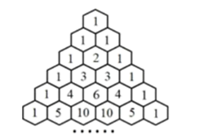

Slide 5
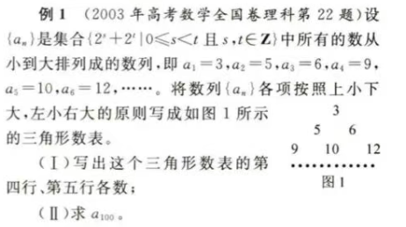
研真题

Slide 6
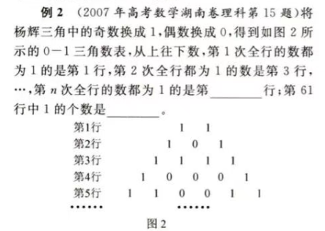
研真题

